Slide 1

Facultatea
de
Mecanică
Data
14.02.2022

Slide 2

1.1. Evoluția numărului de studenți*
Nivel studii |  |  | Număr studenți (pierdere %)
 |  |  | 2019 | 2020 | 2021
Licență |  | An I | 414 | 427 | 350
 |  | An II | 288 | 283 (31.6%) | 300 (29.7%)
 |  | An III | 304 | 249 (13.5%) | 237 (16.2%)
 |  | An IV | 263 | 298 (1.9 %) | 273 (-9.6%)
Master |  | An I | 444 | 406 | 393
 |  | An II | 304 | 309 (30.4%) | 292 (28.0%)
Doctorat | Admitere |  | 34 | 26 | 26
 | Total studenți |  | 146 | 167 | 209
 | Teze finalizate |  | 3 | 4 | 0
* Va fi trecut numărul total de studenți (buget + taxă)

Slide 3
1.2. Evoluția admiterii la studiile de licență. Abandonul școlar.
Domeniul de studiu | Nr. studenți admitere |  |  | Pierdere an I*
 | 2019 | 2020 | 2021 | 2019 | 2020
Ing. Autovehiculelor | 84 | 100 | 101 | 18 21.4% | 22 22%
Mecatronică și robotică | 97 | 94 | 77 | 24 24.7% | 20 21,27%
Ing. Mecanică | 84 | 80 | 53 | 30 35.7% | 41 51,42%
Ing. Transporturilor | 31 | 35 | 24 | 16 51.6% | 21 46,66%
Ing. Industrială | 41 | 45 | 21 | 15 36.6% | 21 46,66%
Ing. Materialelor | 37 | 36 | 15 | 15 40.5% | 24 66,66%
Științe inginerești aplicate | 40 | 37 | 36 | 13 32.5% | 11 29,72%
*Pentru fiecare an se va raporta diferența dintre numărul de studenți de la domeniul respectiv
de la admitere și cel din anul II din anul universitar următor.

Slide 4
1.3. Evoluția admiterii la studiile de master. Abandonul școlar.
Domeniul de studiu* | Nr. studenți admitere |  |  | Pierdere an I
 | 2019 | 2020 | 2021 | 2019 | 2020
Ing.Autovehiculelor | 33 | 27 | 28 | 8 24% | 3 11,11
Mecatronica si robotica | 89 | 61 | 74 | 19 21% | 17 27.86
Inginerie Mecanica | 166 | 151 | 150 | 35 21% | 50 33,11
Ingineria transporturilor | 27 | 26 | 26 | 10 37% | 17 65,38
Ing.industrială | 52 | 51 | 42 | 17 33% | 14 27,45
Ing. Materialelor | 29 | 27 | 25 | 5 17% | 6 22,22
Ştiinţe inginereşti aplicate | 50 | 46 | 42 | 19 38% | 13 28,26
*Programele de master vor fi grupate pe domenii de studiu pentru o raportare mai compactă mai ușoară.

Slide 5
1.4.1 Alte informații relevante despre facultate.
Acțiuni de marketing universitar pentru toate ciclurile de studii în ultimul an
  Participarea la toate acțiunile organizate de către Rectorat
  IMF -vizite susținute in Licee
    -panou – reclama
  Revigorare - activitate Facebook (1 responsabil/departament)
Acțiuni pentru evitarea abandonului școlar în ultimul an
Dezvoltarea unor noi programe de studii în ultimul an
Programe de studii în limbi străine existente în cadrul facultății.

Slide 6
1.4.2 Alte informații relevante despre facultate.
Conferințe științifice, concursuri studențești organizate în ultimul an:
Concurs de Proiecte de Diploma
MecArt (organizat de LSFMT)
Zilele Tehnice Studențești (organizat de LSFMT)
Additive Manufacturing - Serie de workshop-uri –– (organizate de prof.dr.ing Marsavina Liviu)

Slide 7
1.4.2 Alte informații relevante despre facultate.
Evaluarea cadrelor didactice în ultimul an. Aspecte relevante/probleme, măsuri:
Implicarea studenților insuficientă și subiectivă
Acceptarea feedback-ului de către cadrele didactice

Slide 8
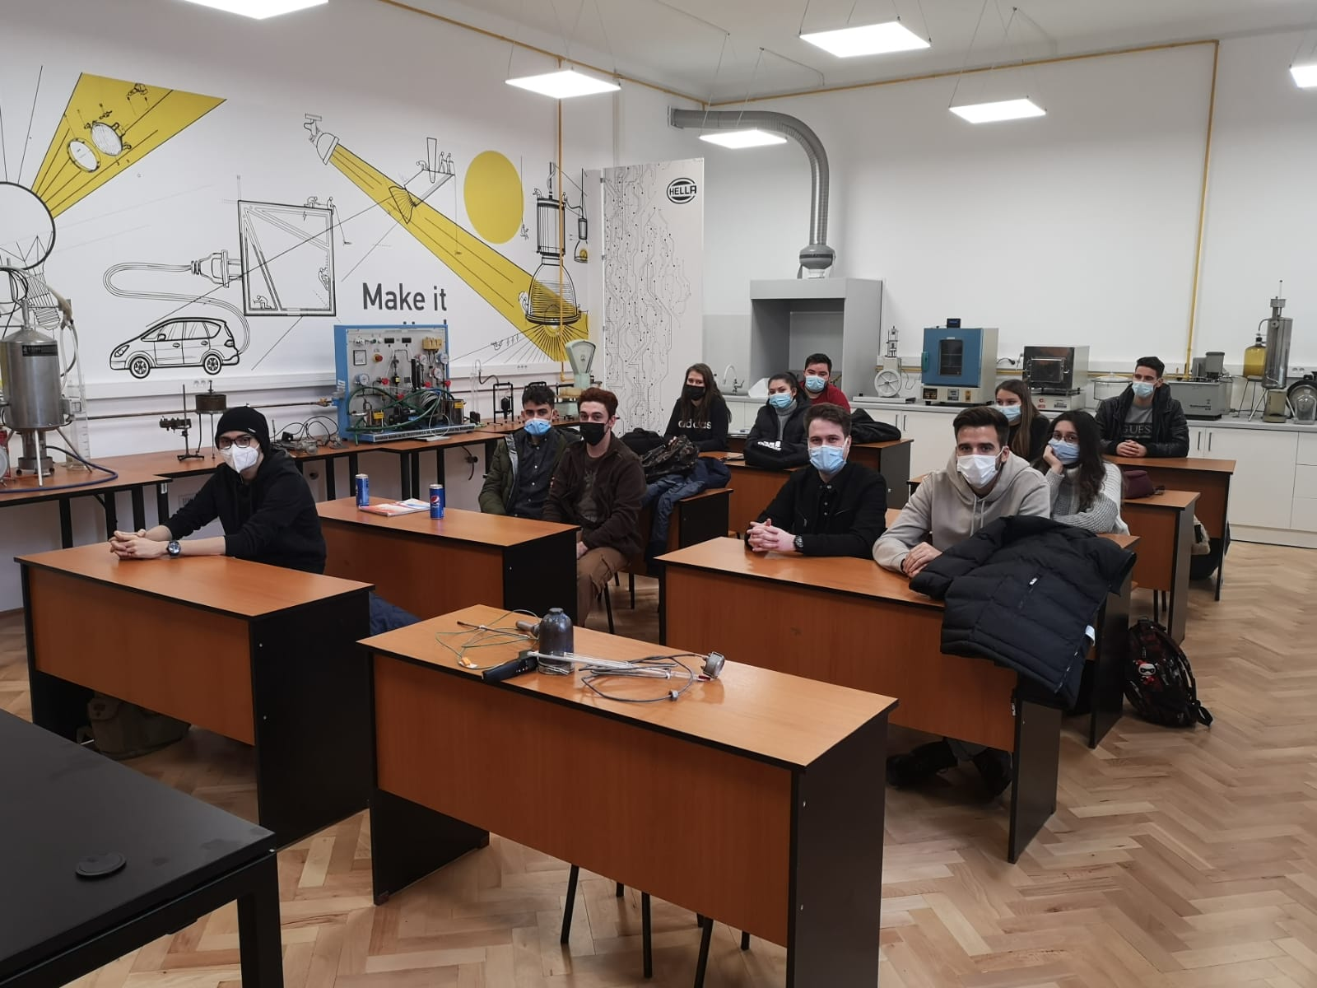
1.4.2 Alte informații relevante despre facultate.
Atragerea de fonduri din companii la nivelul facultății/departamentelor în ultimul an:
HELLA
Valoare echipamente 76132,17 lei+TVA
Reamenajarea
Lab. Prototipare 12597,91 euro
Lab. Termotehnica 12124,01 euro

Slide 9
1.4.2 Alte informații relevante despre facultate.
Atragerea de fonduri din companii la nivelul
facultății/departamentelor în ultimul an:
HELLA, SIPA, BergBanat,
9000lei

Slide 10
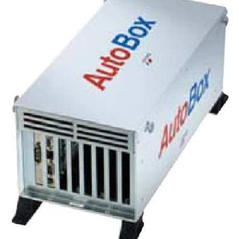
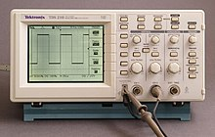
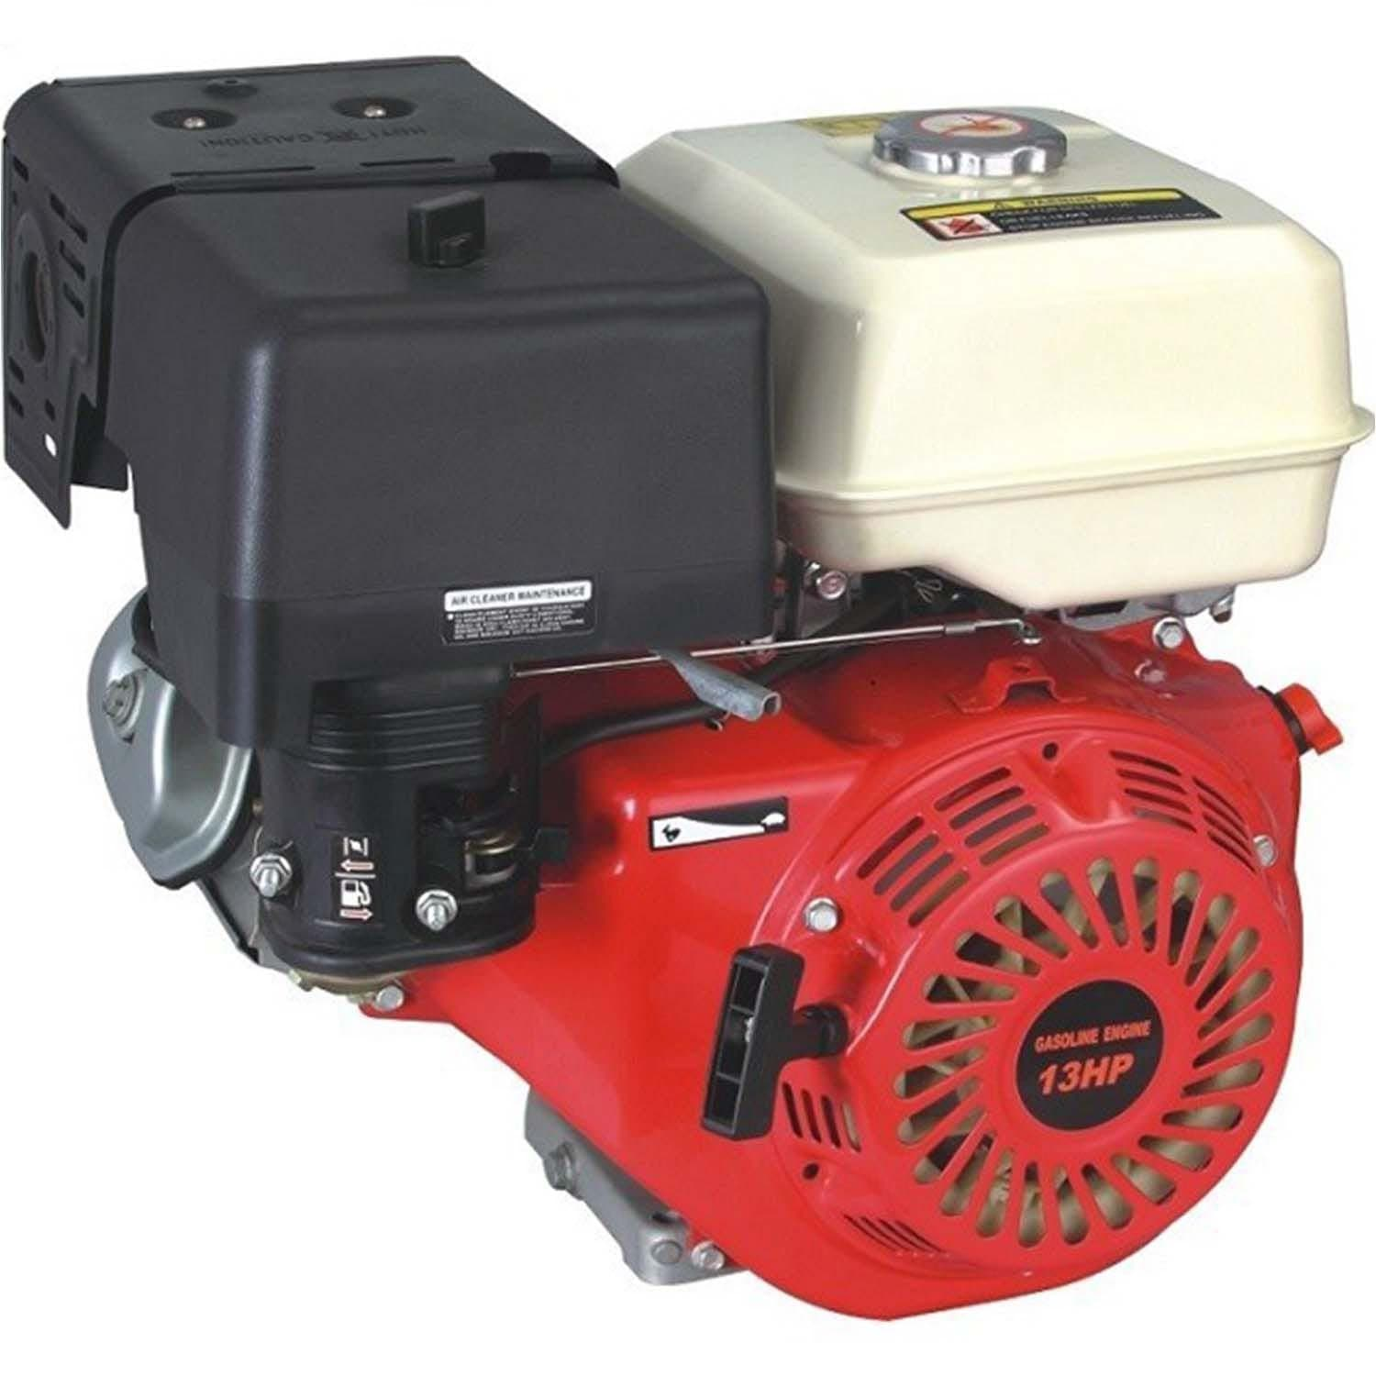
1.4.2 Alte informații relevante despre facultate.
Atragerea de fonduri din companii la nivelul
facultății/departamentelor în ultimul an:
VITESCO
Echipamente
Mobilier

Slide 11
2. Personal didactic
Grad didactic | IMF | MCTR | MRM | MMUT
Asistenți | 0 >60 ani 0 55-60 1 30-55 1 <30 ani | 0 >60 ani 0 55-60 3 30-55 1 <30 ani | 0 >60 ani 0 55-60 1 30-55 0 <30 ani | 0 >60 ani 0 55-60 2 30-55 1 <30 ani
Lectori/Șefi de lucrări | 0 >60 ani 1 55-60 9 30-55 0 <30 ani | 3 >60 ani 3 55-60 6 30-55 0 <30 ani | 1 >60 ani 0 55-60 6 30-55 0 <30 ani | 5 >60 ani 3 55-60 15 30-55 0 <30 ani
Conferențiari | 1 >60 ani 3 55-60 2 30-55 0 <30 ani | 2 >60 ani 1 55-60 2 30-55 0 <30 ani | 1 >60 ani 1 55-60 7 30-55 0 <30 ani | 3 >60 ani 2 55-60 7 30-55 0 <30 ani
Profesori | 2 >60 ani 0 55-60 1 30-55 0 <30 ani | 2 >60 ani 1 55-60 1 30-55 0 <30 ani | 0 >60 ani 2 55-60 0 30-55 0 <30 ani | 3 >60 ani 4 55-60 0 30-55 0 <30 ani
Notă Informația poate fi extinsă pe mai multe slide-uri

Slide 12
4. Alte aspecte relevante
Planuri de învățământ comune în anul I și II
Acreditările anumitor specializări - cu succes
      Fișele disciplinelor
      Declarații de norme

